Slide 1


크루스칼 최소 스패닝 트리 (Kruskal Minimum Spanning Tree)
이동혁
MNI Algorithm Study
2020/07/29

Slide 2
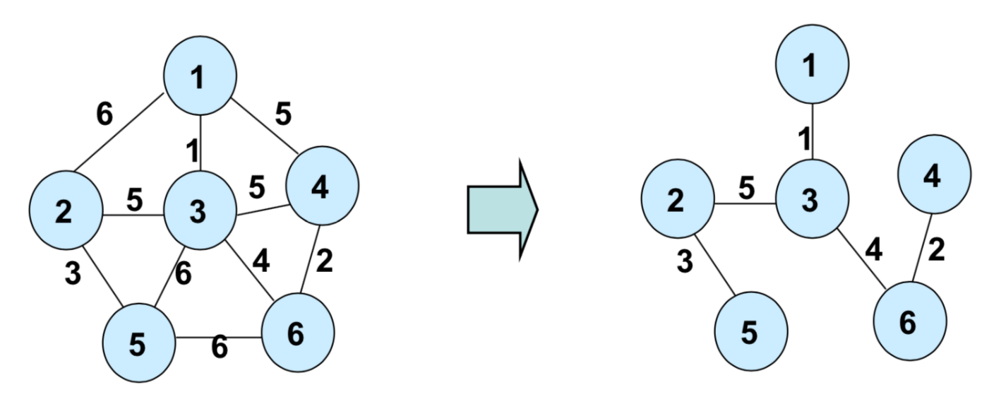
최소 스패닝 트리
최소 스패닝 트리(Minimum Spanning Tree, MST)
스패닝 트리 : 그래프 내의 모든 정점을 포함하는 트리
스패닝 트리 중에서 사용된 간선들의 가중치 합이 최소인 트리를 의미
특징
간선의 가중치의 합이 최소
n개의 정점을 가지는 그래프에 대해 반드시 n-1개의 간선만 사용
사이클 허용 불가
<최소 스패닝 트리 예시>
Notes:
사이클이 없는 무방향 그래프 → 트리

Slide 3
크루스칼 알고리즘
크루스칼 알고리즘
해당 순간에 가장 좋다고 생각되는 것을 해답으로 선택하는 방법인 Greedy 방식을 이용
순간적인 상황에 최적의 선택을 모은 것 → 최종적인 결과가 최적의 해답이라는 보장 X
Greedy 방식 사용 → 검증 필요
크루스칼 알고리즘 → 예외적으로 결과가 최적의 해답 제공
동작
간선의 가중치를 오름차순으로 정렬
정렬된 간선을 순서대로 선택
사이클을 형성하는 간선을 제외

Slide 4
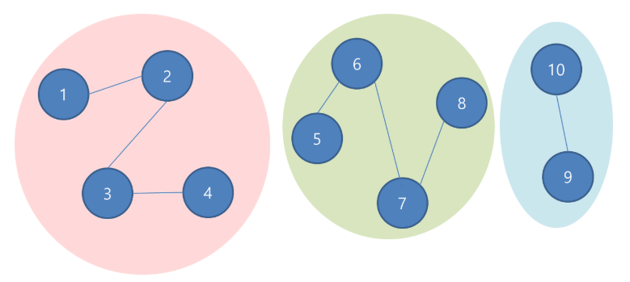
Union-Find 알고리즘
Union-Find 알고리즘 (Disjoint-Set, 서로소 집합)
다수의 노드들 중 연결된 노드를 찾거나 노드를 합칠 경우 사용하는 알고리즘
Union-Find 구현 시 배열과 재귀 함수를 사용시 편의
<초기 노드 상태>

Slide 5
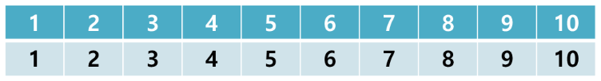
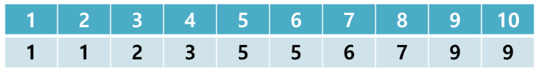
Union-Find 알고리즘
동작 방식 (1/2)
(1-2-3-4) (5-6-7-8) (9-10) 세 그룹으로 구분
초기 연결 상태
위칸 : 노드 번호 / 아래칸 : 부모 노드
첫번째 연결 정보 갱신
갱신할 때 작은값을 기준으로 갱신 (ex. 1과 2가 연결 → 노드2의 값을 1로 갱신)

Slide 6
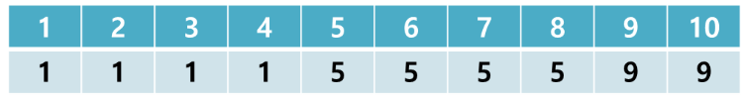
Union-Find 알고리즘
동작 방식 (2/2)
최종 연결 정보 갱신
모든 노드가 부모 노드를 표시
Notes:
예제 코드 : https://hongku.tistory.com/158

Slide 7
크루스칼 최소 스패닝 트리
동작 방식 (1/9)
크루스칼 알고리즘을 이용해 최소 스패닝 트리를 구성
1. 간선들의 가중치를 이용해 오름차순으로 정렬
2. 정렬된 간선을 순서대로 선택
2.1. 가장 낮은 가중치를 먼저 선택
2.2. 사이클을 형성하는 간선 제외 (Union-Find 알고리즘 사용)
3. 2를 만족하는 간선을 최소 스패닝 트리의 집합에 추가

Slide 8
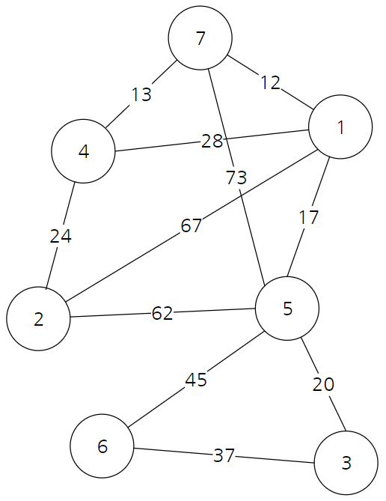
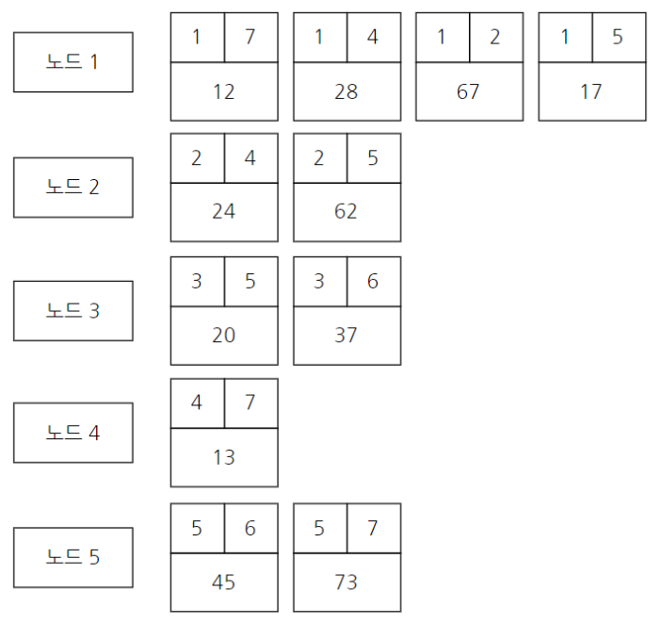
크루스칼 최소 스패닝 트리
동작 방식 (2/9)
노드 별 간선의 가중치를 정리 / 노드 7개, 간선 11개
<초기 노드 상태>
<노드 별 간선의 가중치>

Slide 9
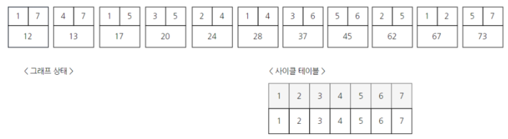
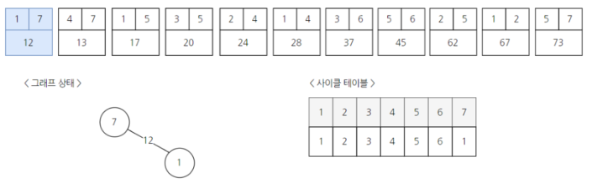
크루스칼 최소 스패닝 트리
동작 방식 (3/9)
노드 별 간선을 오름차순 정렬
첫번째 간선 선택

Slide 10
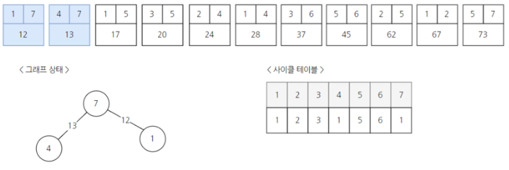
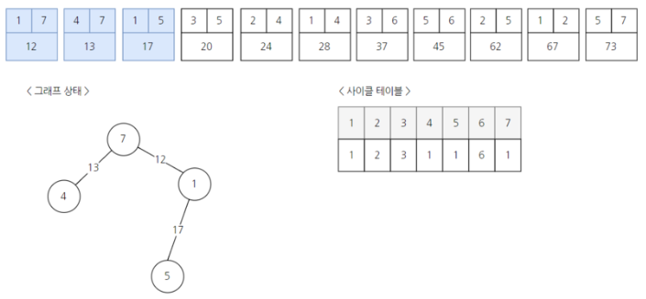
크루스칼 최소 스패닝 트리
동작 방식 (4/9)
2
3
<드 별 간선의 가중치>

Slide 11
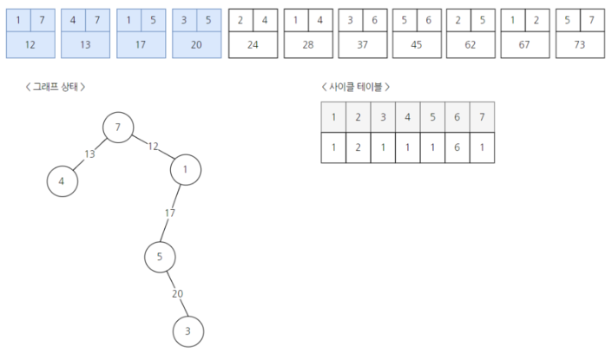
크루스칼 최소 스패닝 트리
동작 방식 (5/9)
네번째 간선 선택

Slide 12
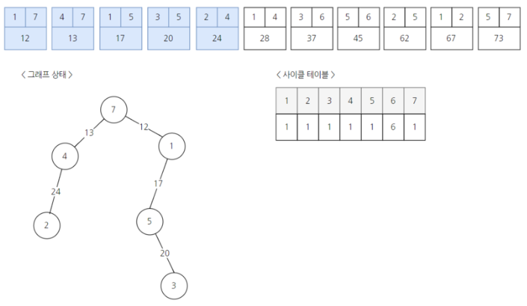
크루스칼 최소 스패닝 트리
동작 방식 (6/9)
다섯번째 간선 선택

Slide 13
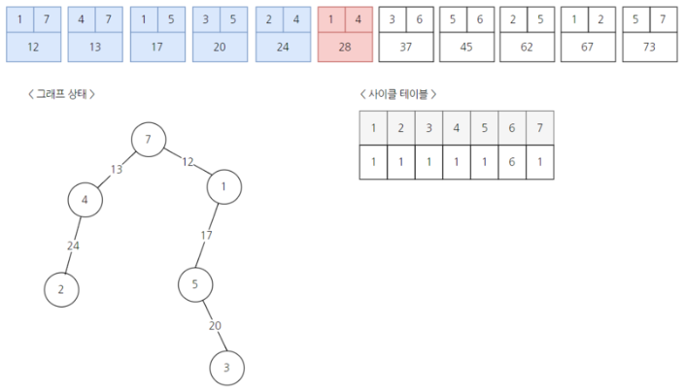
크루스칼 최소 스패닝 트리
동작 방식 (7/9)
여섯번째 간선 선택
Union-Find 알고리즘을 이용한 사이클 테이블에서 중복값 검출 → 간선 채택 X

Slide 14
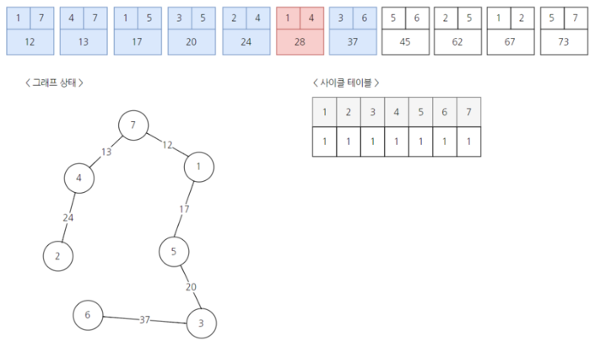
크루스칼 최소 스패닝 트리
동작 방식 (8/9)
여섯번째 간선 재선택

Slide 15
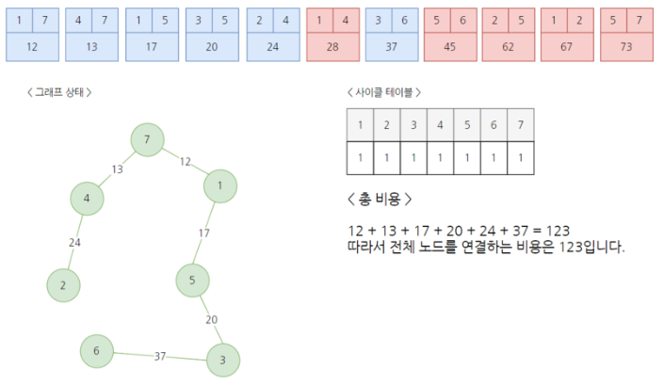
크루스칼 최소 스패닝 트리
동작 방식 (9/9)
완성된 크루스칼 최소 스패닝 트리 / 노드 7개, 간선 6개

Slide 16
크루스칼 최소 스패닝 트리
예제 문제
[백준 1922] 네트워크 연결 (https://www.acmicpc.net/problem/1922)
https://github.com/std-freejia/hymni.study/blob/master/Feedback/200729_kruskal_network%20connection.cpp
[백준 1647] 도시 분할 계획 (https://www.acmicpc.net/problem/1647)

